Slide 1
3.1 Why a regular language is called “regular”?
Homework 2， using Latex
Using IEEE Transaction Template
要求中文

Slide 2
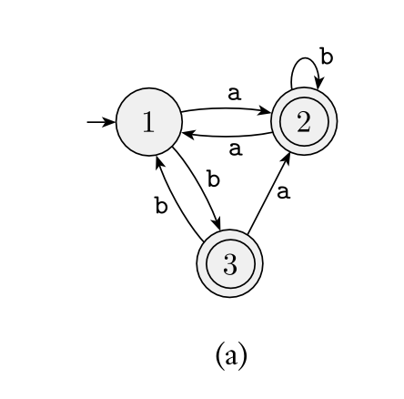
HW3
例子：通过上述算法把DFA转换成正则表达式

Slide 3

HW4
把下述CFG转化成等价的乔姆斯基范式文法：
A → BAB｜B｜ $ε$
B → 00｜ $ε$

Slide 4
考试范围

Slide 5
Induction vs. Deduction
归纳
归纳是从多个个别的事物中获得普遍的规则，例如：昨天太阳从东方升起，那么今天太阳也从东方升起
黑天鹅，不知道会不会出现新的例子，只需要一个特例，就可以打破所有之前的认知
演绎
演绎是从普遍性规则推导出个别性规则，例如：大前提：所有人都会死；小前提：苏格拉底是人；结论：苏格拉底会死
演绎推理的主要形式是“三段论”，由大前提、小前提、结论三部分组成一个“连珠”。

Slide 6
有穷自动机的定义
一个有穷自动机(Finite Automata，简称 FA )是一个五元组
M = (Q, Σ, δ, q₀, F)
其中：
Q 是 有穷状态集
Σ 是有穷的 输入字母表
δ 是 转移函数，即映射 δ : Q × Σ → Q
q₀ ∈ Q 是 初始状态
F ⊆ Q 是 接受状态集

Slide 7
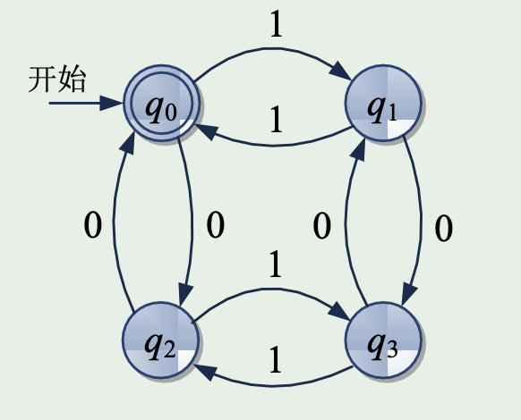
给出转移图，可以把五元组写出来！

Slide 8
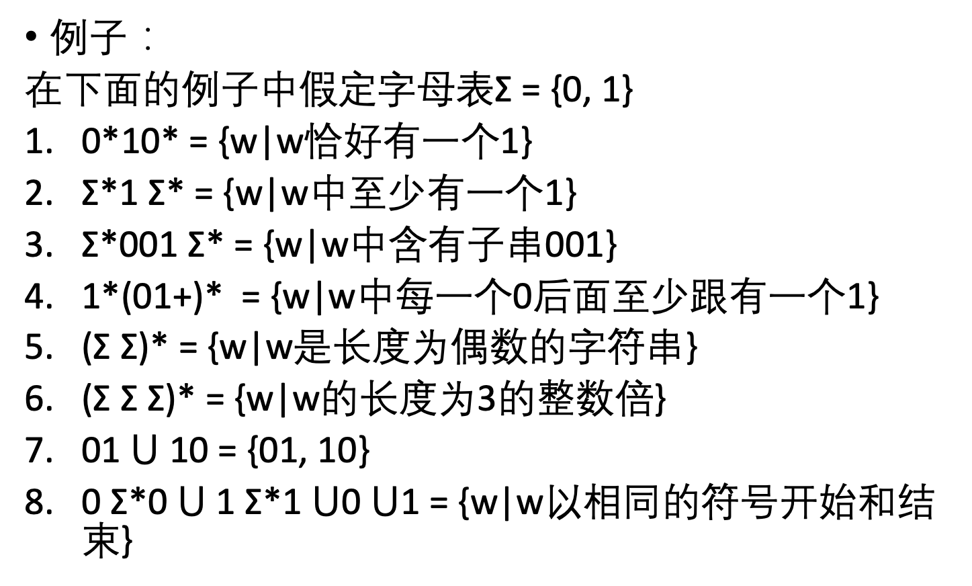
正则表达式的形式化定义
例子：
在下面的例子中假定字母表Σ = {0, 1}
0*10* = {w|w恰好有一个1}
Σ*1 Σ* = {w|w中至少有一个1}
Σ*001 Σ* = {w|w中含有子串001}
1*(01+)* = {w|w中每一个0后面至少跟有一个1}
(Σ Σ)* = {w|w是长度为偶数的字符串}
(Σ Σ Σ)* = {w|w的长度为3的整数倍}
01 $⋃$ 10 = {01, 10}
0 Σ*0 $⋃$ 1 Σ*1 $⋃$0 $⋃$1 = {w|w以相同的符号开始和结束}

Slide 9
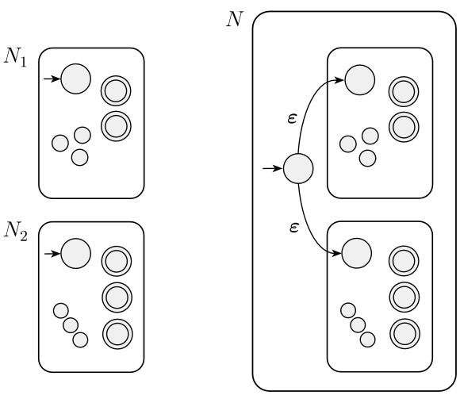
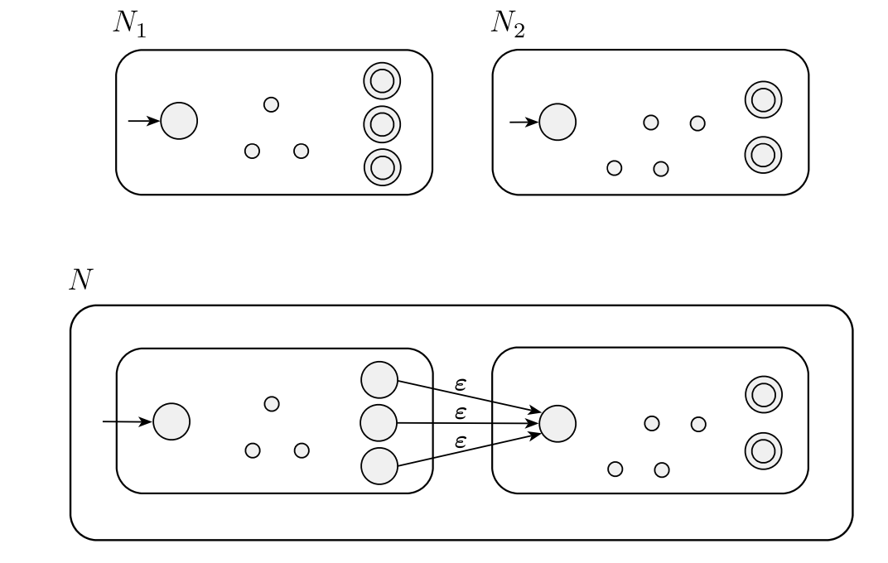
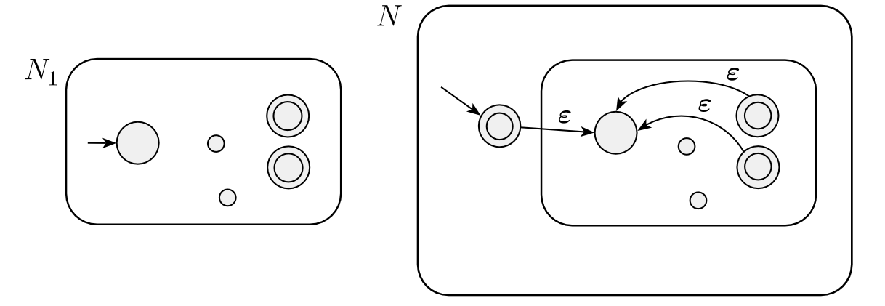
正则语言在并、连接、星号运算下封闭

Slide 10

正则表达式与有穷自动机的等价性 把正则表达式转换成NFA
例子：分若干阶段把正则表达式(ab $⋃$a)*转换成一台NFA

Slide 11
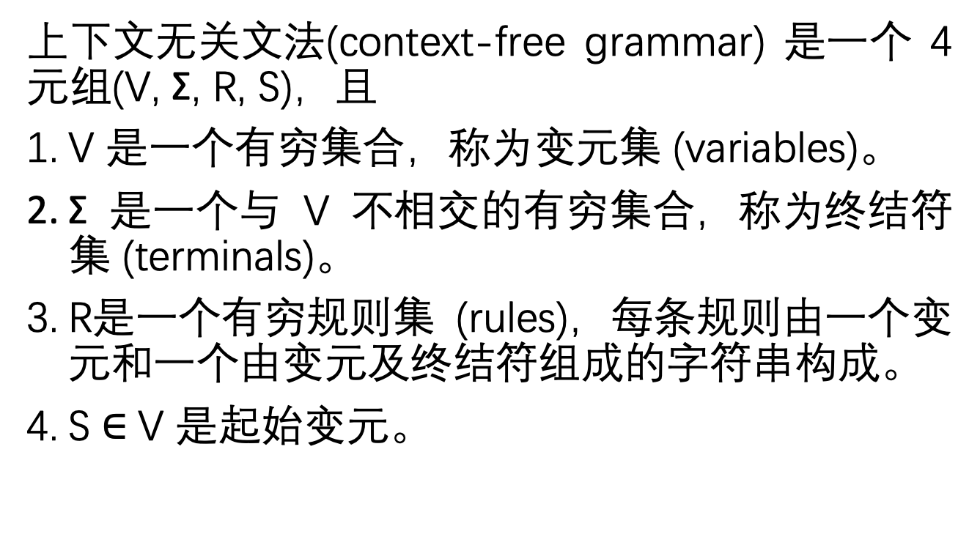
上下文无关文法形式化定义
上下文无关文法(context-free grammar) 是一个 4元组(V, Σ, R, S)，且
V 是一个有穷集合，称为变元集 (variables)。
Σ 是一个与 V 不相交的有穷集合，称为终结符集 (terminals)。
R是一个有穷规则集 (rules)，每条规则由一个变元和一个由变元及终结符组成的字符串构成。
S $∈$V 是起始变元。

Slide 12
HW4 （考试题）
把下述CFG转化成等价的乔姆斯基范式文法：
A → BAB｜B｜ $ε$
B → 00｜ $ε$

Slide 13
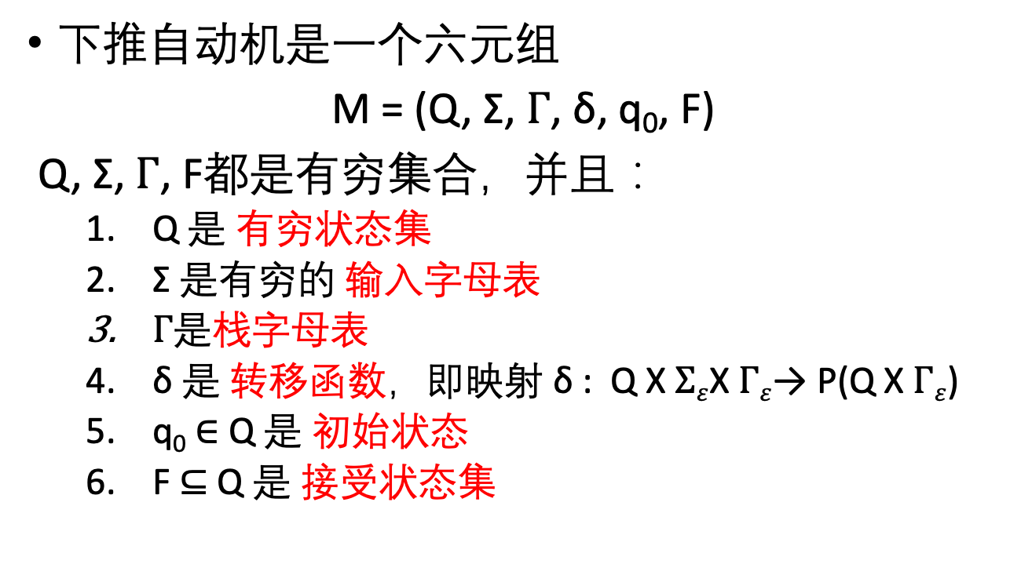
下推自动机的定义
下推自动机是一个六元组
M = (Q, Σ, $Γ$, δ, q₀, F)
Q, Σ, $Γ$, F都是有穷集合，并且：
Q 是 有穷状态集
Σ 是有穷的 输入字母表
$Γ\text{是}$栈字母表
δ 是 转移函数，即映射 δ : Q X $Σε$X$Γε$→ P(Q X$Γε$)
q₀ ∈ Q 是 初始状态
F ⊆ Q 是 接受状态集

Slide 14
例子（考试题）
S → aTb | b
T → Ta | ε

Slide 15
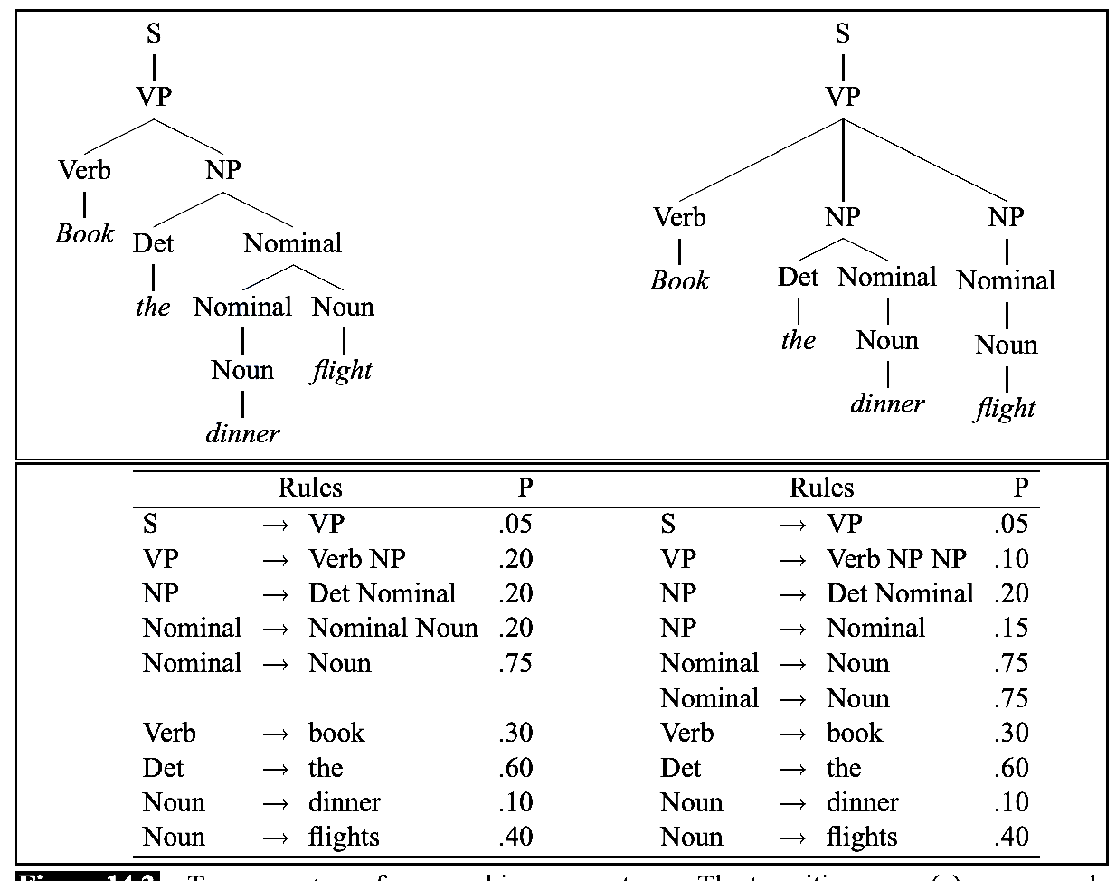
考试题

Slide 16
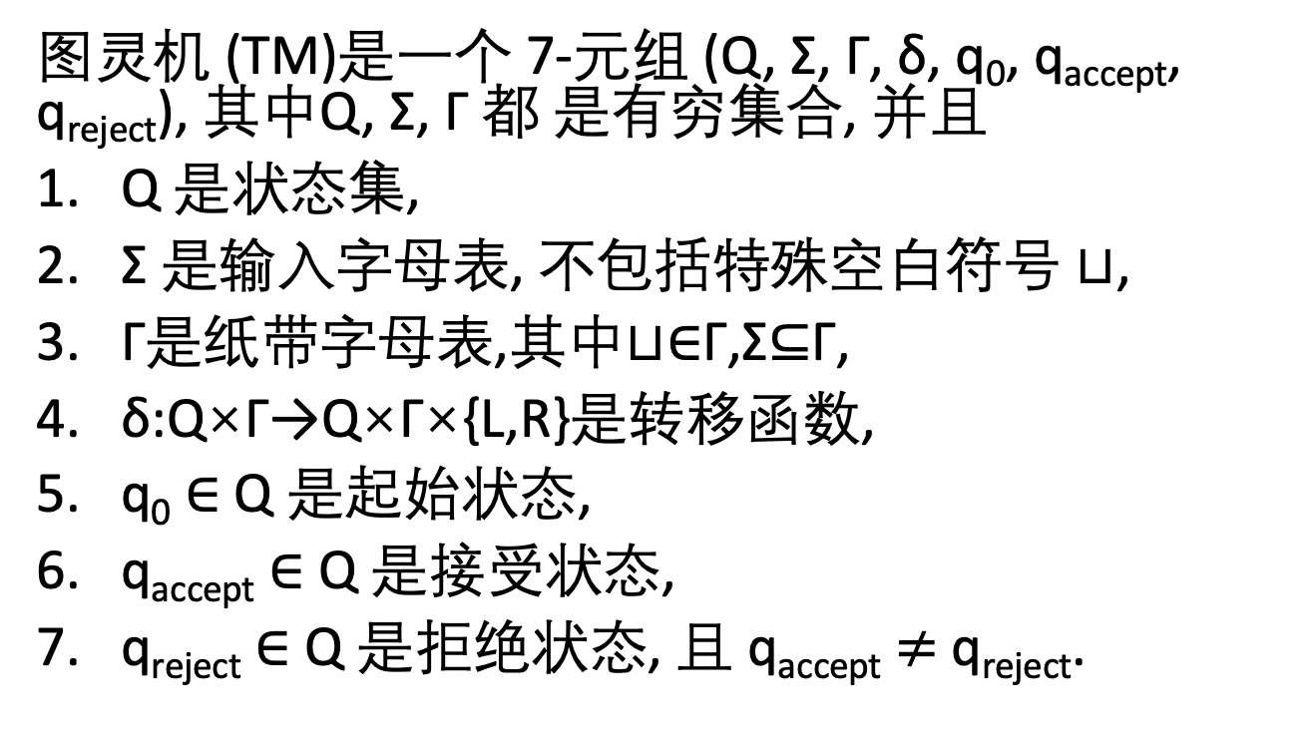
图灵机的形式化定义
图灵机 (TM)是一个 7-元组 (Q, Σ, Γ, δ, q₀, q_{accept}, q_{reject}), 其中Q, Σ, Γ 都 是有穷集合, 并且
Q 是状态集,
Σ 是输入字母表, 不包括特殊空白符号 ⊔,
Γ是纸带字母表,其中⊔∈Γ,Σ⊆Γ,
δ:Q×Γ→Q×Γ×{L,R}是转移函数,
q₀ ∈ Q 是起始状态,
q_{accept} ∈ Q 是接受状态,
q_{reject} ∈ Q 是拒绝状态, 且 q_{accept} $≠$q_{reject}.

Slide 17
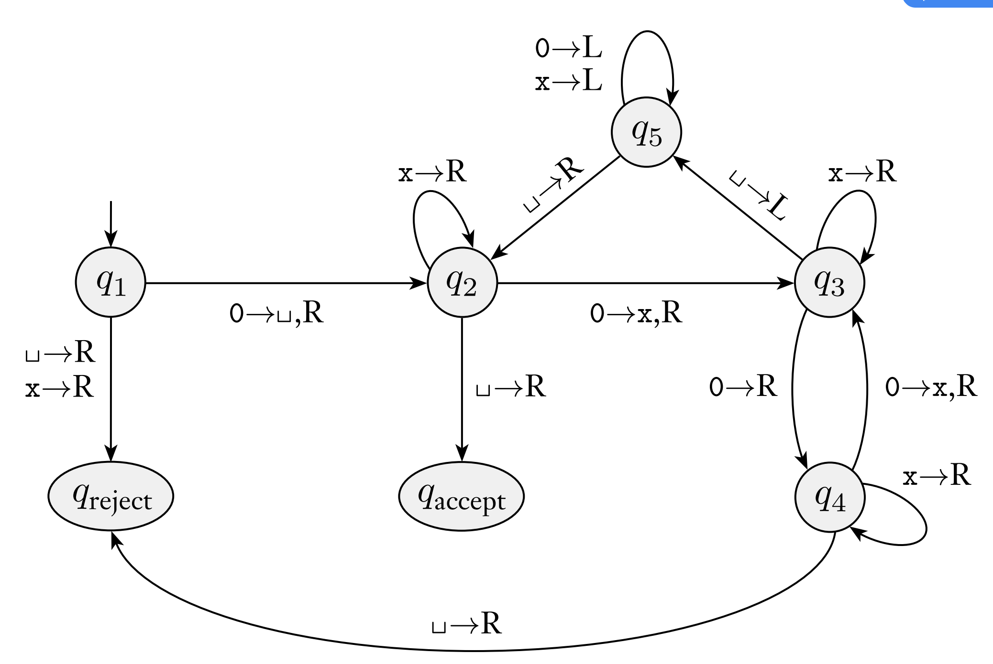
图灵机

